Slide 1
Лабораторная работа №4 Вставка готового компонента на сайт. Создание форм. Вариант №21. Художественная школа
Выполнил: студент группы П-32
Селезнева В.В.

Slide 2
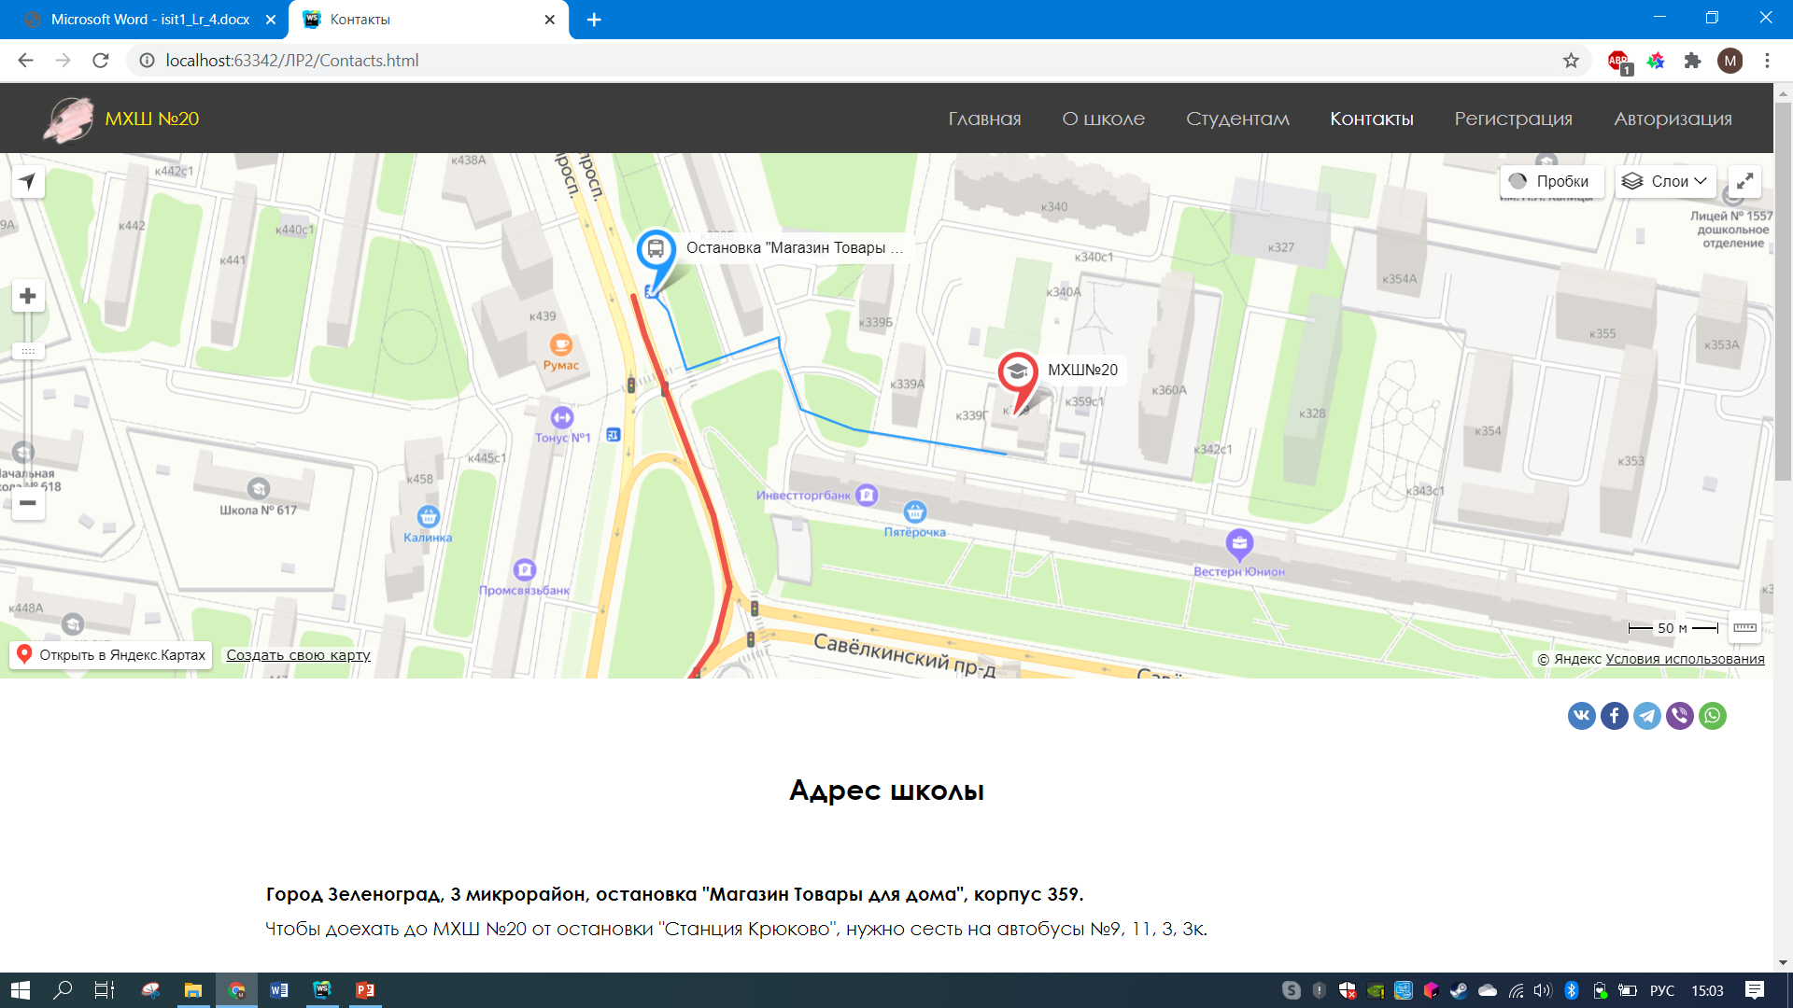
Страница Контакты

Slide 3
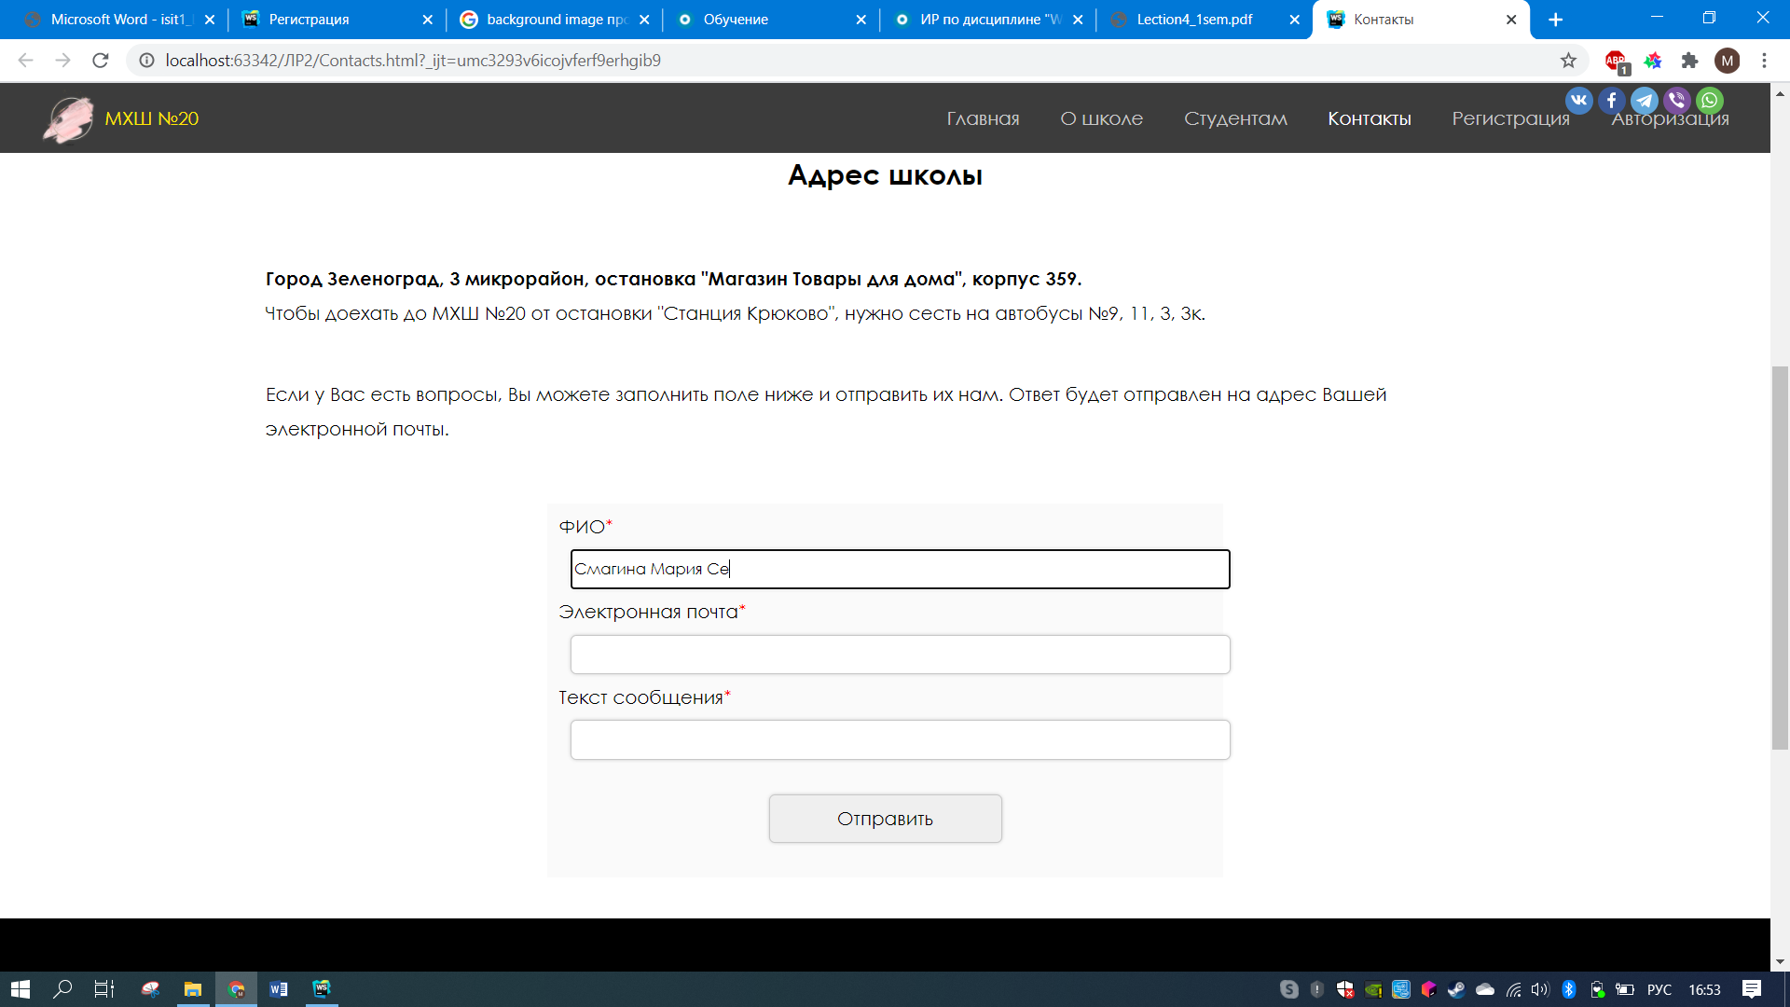

Slide 4
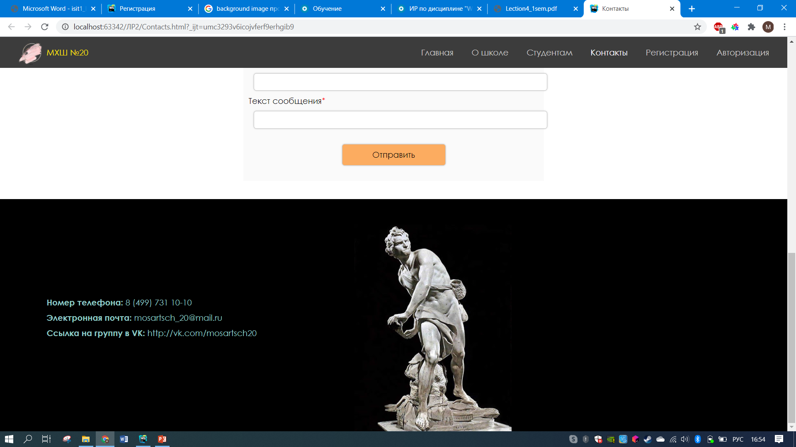

Slide 5
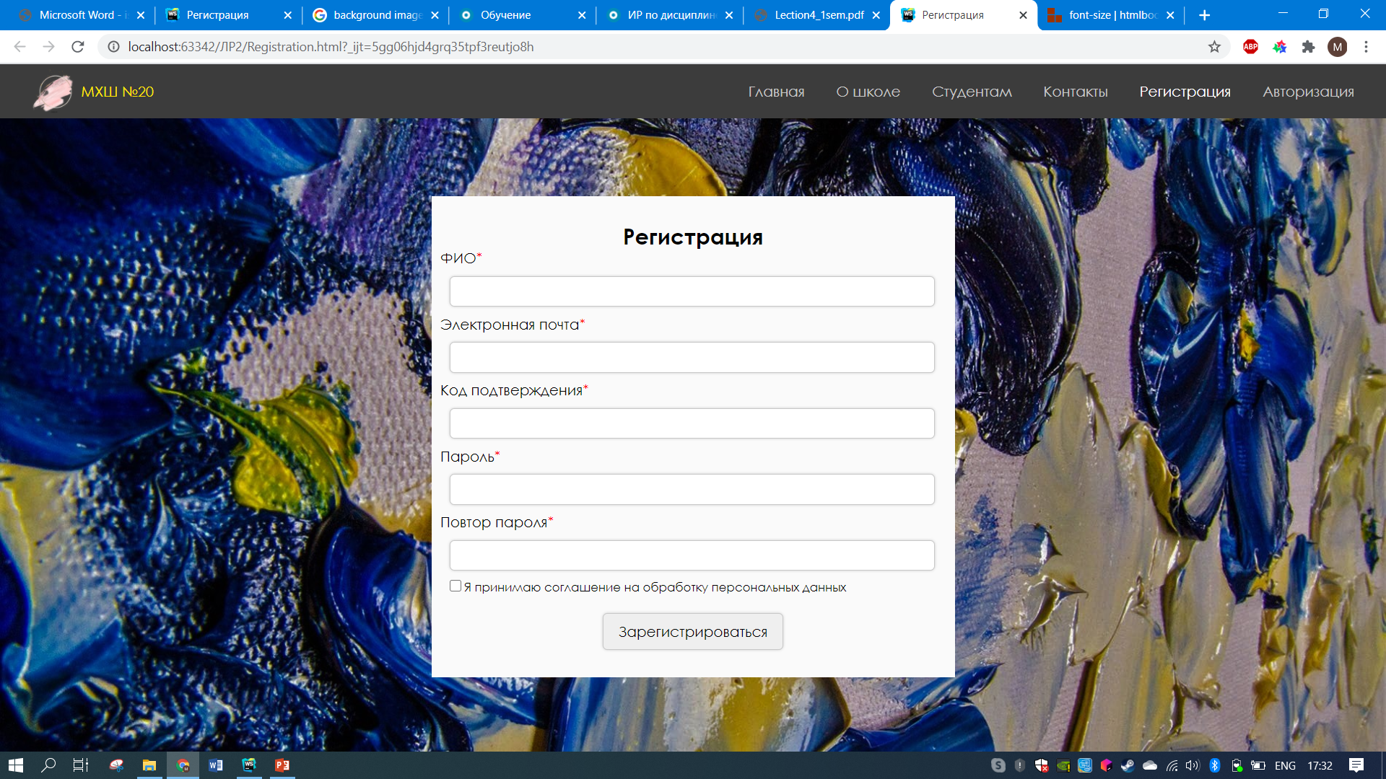
Страница Регистрация

Slide 6


Slide 7
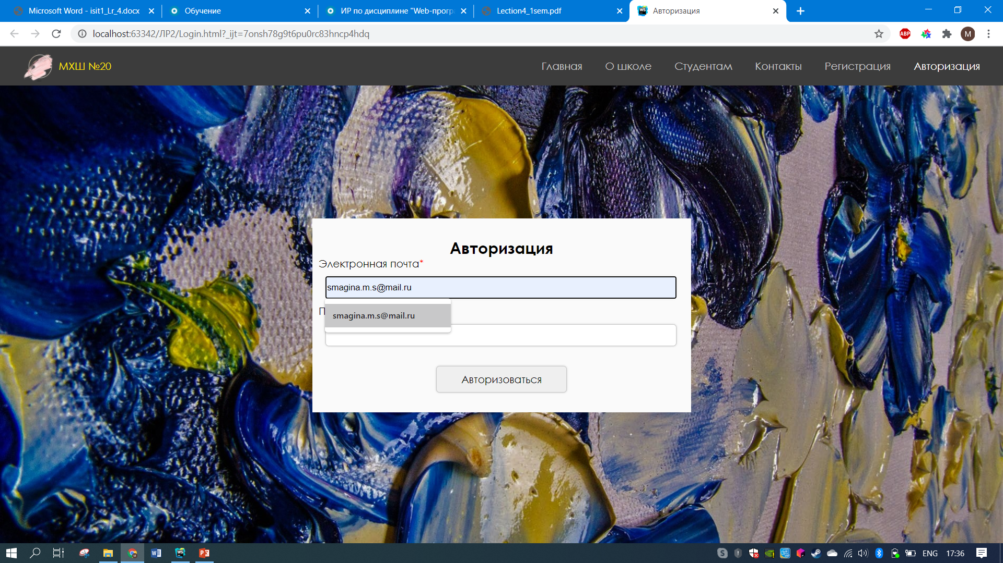
Страница Авторизация

Slide 8
